Slide 1
MODUŁ BIOMECHANIKA KREGOSŁUPA
Jednostka dydaktyczna D: ANALIZA INSTRUMENTALNA KREGOSŁUPA
D.4. Jak wyglada prawidłowa ocena biomechaniczna kregosłupa ledzwiowego?
,
,
,
,
,
,

Slide 2
CELE
Rozpoznanie prawidłowych wyników oceny biomechanicznej odcinka lędźwiowego.
Zapoznanie się z interpretacją wyników uzyskanych w ocenie biomechanicznej odcinka lędźwiowego kręgosłupa w normalnej populacji.
Zapoznanie się z interpretacją wyników uzyskanych w ocenie siły mięśni lędźwiowych w normalnej populacji.
Zastosowanie zdobytej wiedzy w praktyce klinicznej.
Notes:
Do celów tej jednostki dydaktycznej należą:
Rozpoznanie prawidłowych wyników oceny biomechanicznej odcinka lędźwiowego.
Zapoznanie się z interpretacją wyników uzyskanych w ocenie biomechanicznej odcinka lędźwiowego kręgosłupa w normalnej populacji.
Zapoznanie się z interpretacją wyników uzyskanych w ocenie siły mięśni lędźwiowych w normalnej populacji.
Zastosowanie zdobytej wiedzy w praktyce klinicznej.

Slide 3
ZAWARTOŚĆ
Ocena funkcjonalna odcinka lędźwiowego kręgosłupa
Ocena zakresu ruchu odcinka lędźwiowego
Ocena kinematyczna odcinka lędźwiowego kręgosłupa
Ocena kinematyczna i kinetyczna w codziennych czynnościach i bólach dolnego odcinka kręgosłupa.
Ocena siły w odcinku lędźwiowym kręgosłupa
Kluczowe zagadnienia
Notes:
W celu osiągnięcia tych celów materiał teoretyczny jednostki dydaktycznej zawiera wyjaśnienie następujących pojęć.
Ocena funkcjonalna odcinka lędźwiowego kręgosłupa z uwzględnieniem czynników wpływających na wyniki oceny.
Ocena zakresu ruchu odcinka lędźwiowego. Inklinometry i przepisy Amerykańskiego Towarzystwa Medycznego.
Ocena kinematyczna odcinka lędźwiowego kręgosłupa, ze szczególnym uwzględnieniem wyników kinematycznych najczęściej wykorzystywanych w ocenie klinicznej.
Ocena kinematyczna i kinetyczna w czynnościach dnia codziennego. W tej części skupiono się na wynikach uzyskanych z analizy biomechanicznej czynności życia codziennego, które są powszechnie zaburzone w patologiach lędźwiowych przebiegających z bólem.
Ocena siły w odcinku lędźwiowym kręgosłupa. W tej części omówione są wyniki izokinetycznej oceny muskulatury odcinka lędźwiowego oraz analiza aktywności mięśni lędźwiowych z wykorzystaniem elektromiografii powierzchniowej i badania specyficznego zjawiska sygnałowego.
Treść zajęć kończy się podsumowaniem najważniejszych zagadnień jednostki dydaktycznej.

Slide 4
Ocena funkcjonalna kręgosłupa lędźwiowego
OCENIANA FUNKCJA
TECHNIKA INSTRUMENTALNA
REZULTATY
RUCHOMOŚĆ
Zakres ruchu Zakres ruchów(º) Inklinometria
Elektrogoniometria
Właściwości ruchu Zakres ruchów(º)
Fotogrametria Przyspieszenie kątowe(º/s2) /Prędkość(º/s)
Systemy inercyjne Siła reakcji/Asymetria
Platforma dynamometryczna Powtarzalność
SIŁA
Siła izokinetyczna Dynamometr Moment obrotowy (Nw m)
Aktywność mięśniowa Elektromiografia
powierzchniowa Aktywność mięśniowa (zjawisko flex-relax)
Notes:
Aby ocenić odcinek lędźwiowy kręgosłupa z biomechanicznego punktu widzenia, należy pamiętać, że ważna jest znajomość celu oceny, technik instrumentalnych, które mogą być użyte do osiągnięcia tego celu oraz ogólnych wyników uzyskanych za pomocą tych technik.
Na tym slajdzie przedstawiono schematycznie funkcje oceniane w kręgosłupie (ruchomość i siła), techniki instrumentalne często stosowane do oceny tych funkcji oraz niektóre z wyników najczęściej umieszczanych w raportach klinicznych z tych ocen.

Slide 5
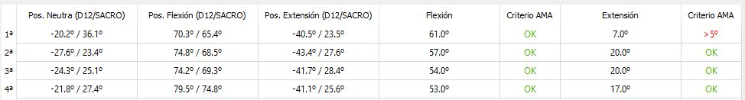
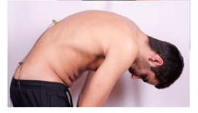
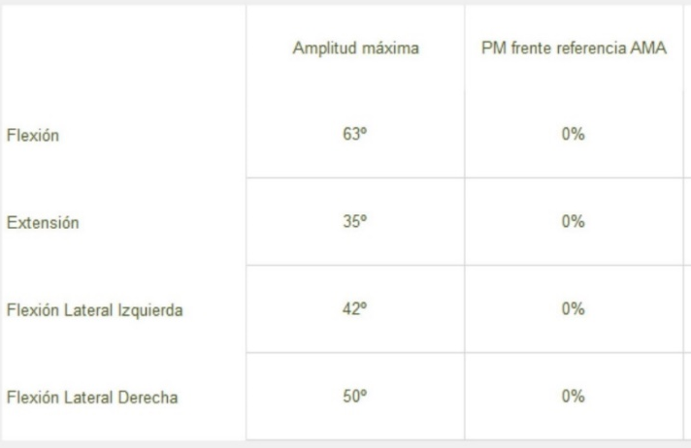
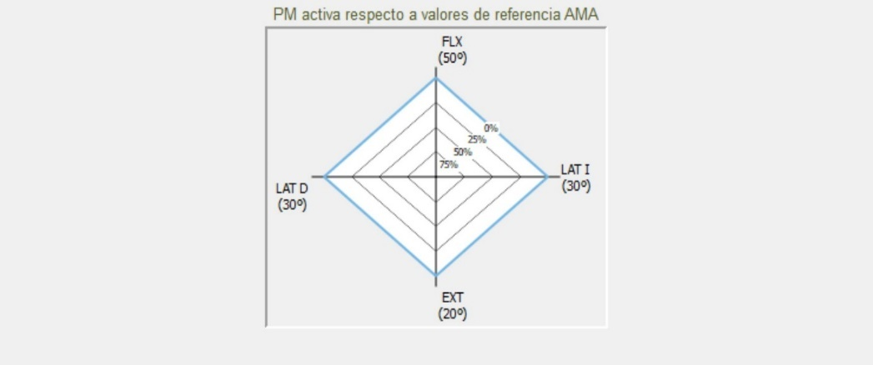
Ocena funkcjonalna kręgosłupa lędźwiowego
Elektroniczny system podwójnej inklinometrii umieszczony na odpowiednich punktach kostnych (T12-kość krzyżowa) w celu oceny maksymalnego zakresu stawów w ruchu zgięcia-wyprostu kręgosłupa lędźwiowego.
WYNIKI: Zakres ruchu (º) i utrata mobilności (ML)
Notes:
Do oceny zakresu ruchu kręgosłupa lędźwiowego można wykorzystać technikę podwójnego inklinometru.
Wyniki mogą być wyrażone w dwóch rodzajach formatu: liczbowym i/lub graficznym.
Wyniki te są przedstawione w dolnej tabeli i są uzyskane z obliczeń wykonanych na podstawie danych zarejestrowanych przez inklinometry dla każdej pozycji pomiarowej (górna tabela z wynikami każdego inklinometru w pozycji neutralnej, przy maksymalnym zgięciu i maksymalnym wyproście).
W przypadku kręgosłupa ważne jest, aby mieć dane referencyjne z normalnej populacji, z którymi można je porównać. Wykres po prawej stronie przedstawia wyniki pomiarów w odniesieniu do wartości referencyjnych Amerykańskiego Towarzystwa Medycznego (AMA). Zaleca się, aby dane te pochodziły z pomiarów wykonanych przy użyciu tego samego protokołu i techniki instrumentalnej. Wskazana byłaby również segmentacja danych, głównie ze względu na wiek.

Slide 6
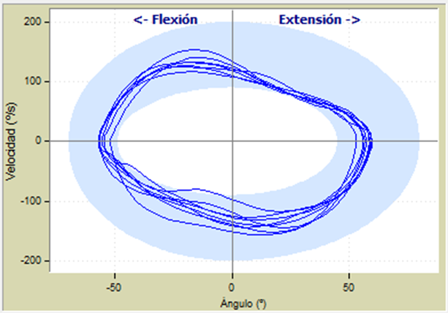
Kinematyczna ocena kręgosłupa lędźwiowego
SPRZĘT POMIAROWY: Fotogrametria, systemy inercyjne.
TYP ANALIZY: Kinematyczna.
WYKRES: rędkość kątowa (º/s) kręgosłupa lędźwiowego w stosunku do zakresu ruchu zgięcia-wyprostu (º). Niebieski pas reprezentuje normalne wartości referencyjne zarówno dla prędkości, jak i zakresu ruchu.
INTERPRETACJA WYNIKU: Ruch kręgosłupa lędźwiowego w płaszczyźnie strzałkowej z normalną prędkością i zakresem w granicach wartości referencyjnych.
Notes:
Ten slajd przedstawia graficzny wynik analizy kinematycznej kręgosłupa lędźwiowego w ruchu zgięcia/wyprostu. Aby zrozumieć wyniki, zaleca się prześledzenie każdej sekcji zaznaczonej na slajdzie podczas omawiania wyników na zajęciach z uczniami.
Jak myślicie, jakie urządzenia pomiarowe zostały użyte?
Czy ten zapis podlega jakiemuś rodzajowi analizy?
Co przedstawia ten wykres?
Jak zinterpretowałbyś ten wynik?
Normalny wzorzec: normalny ruch jest związany z szybką prędkością i dobrym zakresem ruchu kręgosłupa lędźwiowego.

Slide 7
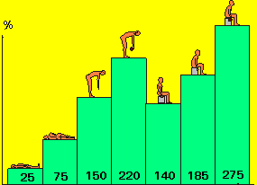
Ocena kinematyczna i kinetyczna w codziennych czynnościach
U osób z bólem w dolnej części pleców, czynności takie jak zginanie tułowia czy podnoszenie ciężarów wiążą się ze znacznym wzrostem ciśnienia śróddyskowego, a tym samym z bólem.
Biomechaniczna analiza tych czynności pozwala na ich dokładniejsze zdefiniowanie, wykrywając zaburzenia ruchowe, które mogą być związane z patologią lub funkcjonalną zmianą kręgosłupa.
Graficzne porównanie ciśnień śródkręgowych w L3-L4 podczas różnych aktywności (Źródło: Nachemson, A. L. (1976). The lumbar spine an orthopaedic challenge. spine, 1(1), 59-71)
Notes:
U osób z bólem dolnej części pleców, czynności takie jak zginanie tułowia czy podnoszenie ciężarów wiążą się ze znacznym wzrostem ciśnienia śróddyskowego, a w konsekwencji z bólem. W 1976 roku Nachemson przeprowadził badania nad ciśnieniem śródkręgowym na poziomie L3-L4 podczas wykonywania różnych czynności. Stwierdził, że wartości w pozycji siedzącej są większe niż stojącej i że wzrastają, gdy osoba trzyma w ręku ciężar. Dane przedstawione na Rysunku 6 są oparte na tym badaniu, a wartości są podane w odniesieniu do wartości referencyjnej ustalonej w pozycji stojącej (100%).
Analiza kinematyczna i kinetyczna wyżej wymienionych ruchów pozwala nam na ich dokładniejsze zdefiniowanie poprzez analizę zakresu ruchu (ROM), przyspieszenia kątowego i prędkości, z jaką ruch jest wykonywany, jak również innych parametrów, takich jak siła reakcji i powtarzalność ruchu. Zmiana parametrów definiujących ruch wiąże się z funkcjonalną zmianą osoby w zakresie wykonywania analizowanych zadań.

Slide 8
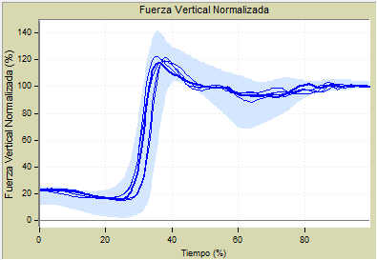
Ocena kinematyczna i kinetyczna w codziennych czynnościach
SPRZĘT POMIAROWY: Platforma dynamometryczna.
TYP ANALIZY: Kinetyczna.
WYKRES: Przedstawia on różne zarejestrowane powtórzenia siły reakcji podczas ruchu z pozycji siedzącej do pozycji stojącej. Niebieska wstęga reprezentuje normalny wzorzec siły w tym ruchu.
INTERPRETACJA WYNIKU: Powtarzalny i prawidłowy wzorzec siły reakcji, co oznacza odpowiedni moment do wykonania ruchu od siedzenia do stania (siła i koordynacja tułowia i kończyn dolnych).
Aktywność: wstawanie z krzesła
Notes:
Dla zrozumienia wyników zaleca się, aby podczas ich omawiania na zajęciach z uczniami postępować zgodnie z każdą sekcją zaznaczoną na slajdzie.
Jak myślicie, jakie urządzenia pomiarowe zostały użyte?
Czy ten zapis podlega jakiemukolwiek rodzajowi analizy?
Co przedstawia ten wykres?
Jak zinterpretowałbyś ten wynik?
Normalny wzorzec: normalny ruch w pozycji siedzącej do pozycji stojącej jest związany z dobrym pędem do podnoszenia się z krzesła, a zatem z większym nachyleniem krzywej i maksymalnym szczytem większym niż 100% znormalizowanej siły pionowej.

Slide 9
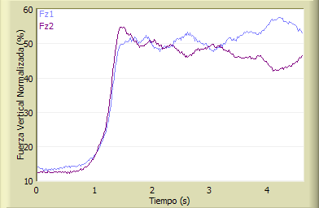
Ocena kinematyczna i kinetyczna w codziennych czynnościach
SPRZĘT POMIAROWY: 2 platformy dynamometryczne.
TYP ANALIZY: Kinetyczna.
WYKRES: Przedstawia siłę reakcji generowaną przez każdą z kończyn dolnych podczas ruchu wstawania z pozycji siedzącej.
INTERPRETACJA WYNIKÓW: Symetryczny układ sił. Podobne obciążenie obu kończyn dolnych podczas wykonywania ruchu wstawania z krzesła.
Aktywność: wstawanie z krzesła
ASYMETRIA SIŁ
Notes:
Dla zrozumienia wyników zaleca się, aby podczas omawiania wyników na zajęciach z uczniami, postępować zgodnie z każdą sekcją zaznaczoną na slajdzie.
Jak myślicie, jakie urządzenia pomiarowe zostały użyte?
Czy ten zapis podlega jakiemukolwiek rodzajowi analizy?
Co przedstawia ten wykres?
Jak zinterpretowałbyś ten wynik?
Normalny wzorzec: normalny ruch wstawania z krzesła związany jest z symetrycznym podparciem, a więc podobnym obciążeniem obu kończyn dolnych podczas wstawania z krzesła praktycznie przez cały czas trwania ruchu.

Slide 10
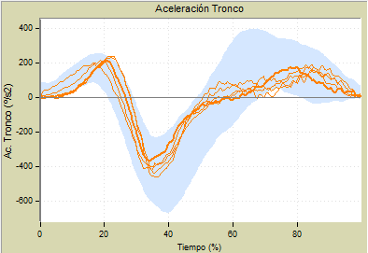
Ocena kinematyczna i kinetyczna w codziennych czynnościach
SPRZĘT POMIAROWY: Fotogrametria lub system inercyjny.
TYP ANALIZY: Kinetyczna.
WYKRES: Przedstawia przyspieszenie kątowe kręgosłupa (º/s2) w różnych zarejestrowanych powtórzeniach aktywności wstawania z krzesła. Niebieski pasek reprezentuje normalny wzorzec przyspieszenia w tej aktywności.
INTERPRETACJA WYNIKU: Normalne przyspieszenie kątowe kręgosłupa, co wiąże się z szybkością i efektywnością wykonywanego ruchu.
Aktywność: wstawanie z krzesła
Notes:
Dla zrozumienia wyników zaleca się, aby podczas omawiania wyników na zajęciach z uczniami, postępować zgodnie z każdą sekcją zaznaczoną na slajdzie.
Jak myślicie, jakie urządzenia pomiarowe zostały użyte?
Czy ten zapis podlega jakiemukolwiek rodzajowi analizy?
Co przedstawia ten wykres?
Jak zinterpretowałbyś ten wynik?
Normalny wzorzec: normalny ruch w czasie przejścia z pozycji siedzącej do stojącej jest szybki i ma dobrą składową przyspieszenia i opóźnienia kręgosłupa w zależności od fazy ruchu, to znaczy fazy zgięcia, która obejmuje zgięcie bioder i pochylenie tułowia w celu wytworzenia pędu, oraz fazy wyprostu, w której biodra i kolana są wyciągnięte w celu podniesienia środka ciężkości i podniesienia ciała do pozycji stojącej. Zmniejszenie akceleracji ruchu oznacza trudności w efektywnym wykonaniu i ukończeniu czynności.

Slide 11
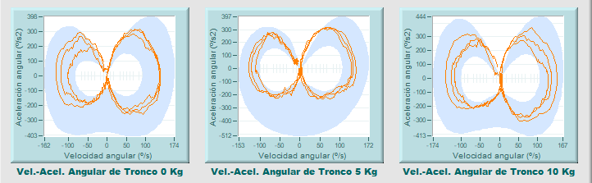
Ocena kinematyczna i kinetyczna w codziennych czynnościach
Aktywność:
podnoszenie ciężarów
SPRZĘT POMIAROWY: Fotogrametria lub system inercyjny.
TYP ANALIZY: Kinematyczna.
WYKRES: Przedstawia przyspieszenie kątowe tułowia w stosunku do jego prędkości kątowej w różnych zarejestrowanych powtórzeniach ruchu podnoszenia ciężaru. Wynik jest pokazany dla trzech wzrastających ciężarów. Niebieski pasek reprezentuje normalny wzorzec przyspieszenia i prędkości w tym ruchu.
INTERPRETACJA WYNIKÓW: Prędkość kątowa i przyspieszenie tułowia są normalne dla wszystkich podnoszonych ciężarów, co sugeruje dobrą mobilność i szybkość wykonywanego ruchu. Ruch nie pogarsza się przy zwiększaniu podnoszonego ciężaru.
Notes:
Zapamiętaj: Dla zrozumienia wyników, podczas omawiania ich na lekcji z uczniami, warto prześledzić każdą sekcję wyróżnioną na slajdzie.
Jak myślicie, jakie urządzenia pomiarowe zostały użyte?
Czy ten zapis należy do jakiegoś rodzaju analizy?
Co przedstawia ten wykres?
Jak zinterpretowałbyś ten wynik?
Normalny wzorzec: ciężar jest podnoszony poprzez szybki ruch tułowia, aby wytworzyć wystarczający pęd do jego podniesienia. Podnoszone ciężary nie wykazują zazwyczaj znaczących różnic w jakości ruchu.
Wykresy te przedstawiają prędkość kątową kręgosłupa w stosunku do jego przyspieszenia kątowego podczas wykonywania czynności podnoszenia kolejno różnych ciężarów (ruchy podnoszące 0, 5 i 10 kg są reprezentowane odpowiednio na lewym, środkowym i prawym wykresie). Niebieski pasek przedstawia normalny wzorzec siły uwzględniony w zastosowanym urządzeniu pomiarowym (NedLumbar/IBV). Jak widać na poprzednim slajdzie, jeśli nie ma patologii kręgosłupa, normalny zapis pokazuje ruch wykonywany z szybkością, zarówno podczas zginania w celu podniesienia ciężaru (faza zgięcia czynności), jak i podczas podnoszenia (faza wyprostu czynności).

Slide 12
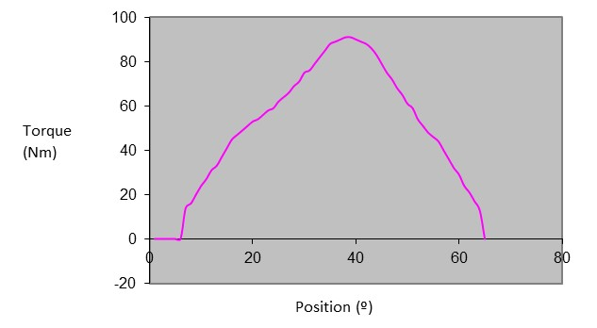
Ocena siły działającej na kręgosłup lędźwiowy
SPRZĘT POMIAROWY: Dynamometr izokinetyczny.
TYP ANALIZY: Fizjologiczna (siła).
WYKRES: Krzywa koncentrycznego izokinetycznego momentu skręcającego. Oś pionowa odzwierciedla wielkość siły wytwarzanej przez mięsień, a oś pozioma zakres ruchu, w którym dokonywana jest ocena.
INTERPRETACJA WYNIKÓW: Duże nachylenie zarówno na początku jak i na końcu krzywej wskazuje, że badany może wytworzyć siłę i przestać ją wytwarzać. Dla dokładniejszej interpretacji, maksymalny szczyt jaki osiąga krzywa zależy od maksymalnych wartości siły, z którymi porównujemy.
Notes:
Pamiętaj: Dla lepszego zrozumienia wyników, podczas omawiania ich na zajęciach z uczniami, warto prześledzić każdą sekcję wyróżnioną na slajdzie.
Jak myślicie, jakie urządzenia pomiarowe zostały użyte?
Czy ten zapis można zaliczyć do jakiegoś rodzaju analizy?
Co przedstawia ten wykres?
Jak zinterpretowałbyś ten wynik?
Normalny wzór: Będziemy szukać dużego nachylenia zarówno na początku, jak i na końcu krzywej, co oznacza, że osoba może wytwarzać siłę i przestać ją wytwarzać. Maksymalny szczyt krzywej zależy również od maksymalnych wartości siły, z którymi porównujemy.

Slide 13
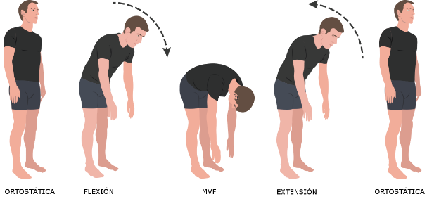
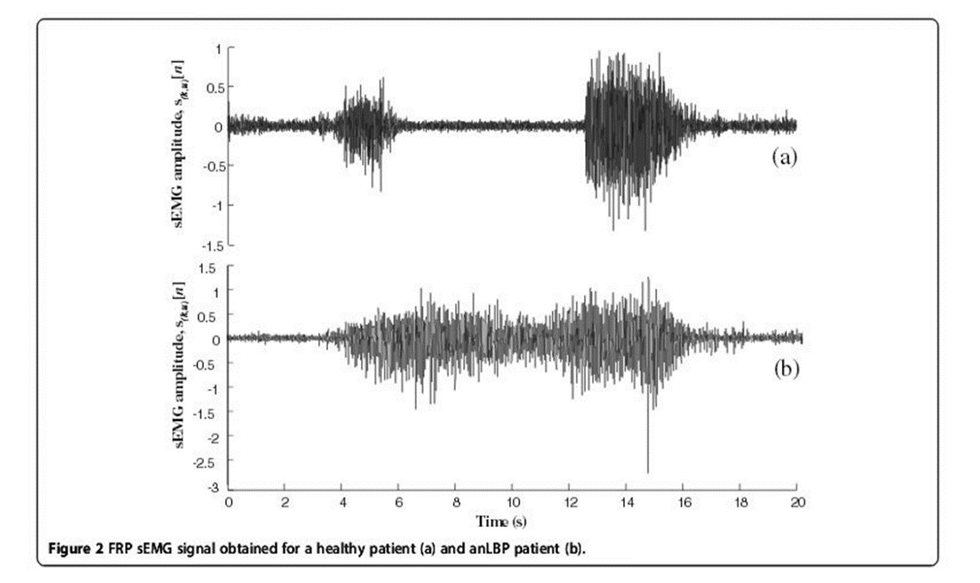
Ocena siły działającej na kręgosłup lędźwiowy
SPRZĘT POMIAROWY: Elektromiografia powierzchniowa.
TYP ANALIZY: Fizjologiczna.
WYKRES: Przedstawia aktywność mięśni podczas testu zgięcia-wyprostu kręgosłupa lędźwiowego.
INTERPRETACJA WYNIKÓW: Aktywność mięśni przykręgosłupowych lędźwiowych zmniejsza się w stosunku do początku zgięcia i wyprostu tułowia, co jest zgodne ze zjawiskiem relaksacji zgięciowo-wyprostnej.
Notes:
U normalnych i zdrowych osób, aktywność EMG podczas zgięcia mięśni lędźwiowo-piersiowych początkowo wzrasta, a następnie maleje, gdy więzadła zaczynają podtrzymywać tułów i zwiększa się kąt zgięcia. Przy maksymalnym dobrowolnym zgięciu (MVF), aktywność sEMG jest często na poziomie lub poniżej poziomu aktywności sEMG w pozycji stojącej.
W normalnym wzorcu spodziewana jest cisza mioelektryczna (spadek sygnału przy maksymalnym zgięciu kręgosłupa).

Slide 14
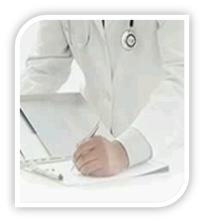
Przykładowe wyniki
Esta foto de Autor desconocido está bajo licencia CC BY-SA-NC

Slide 15
Omówiono wyniki przypadku po przeprowadzeniu oceny funkcjonalnej kręgosłupa lędźwiowego. Test ten kinetycznie i kinematycznie analizuje ruchy kręgosłupa lędźwiowego w prostych czynnościach w celu wykrycia nieprawidłowych lub niefunkcjonalnych ruchów wtórnych do bólu kręgosłupa lędźwiowego.
Zastosowano system oceny NEDLUMBAR/IBV wraz z fotogrametrią i dwiema platformami dynamometrii siłowej jako technikami rejestracji.
W celu przeprowadzenia oceny, system ten porównuje uzyskane wyniki z wynikami uzyskanymi w grupie osób, których charakterystyka była porównywalna z charakterystyką pacjenta (bazy danych składające się z pacjentów zdrowych i patologicznych podzielonych na segmenty według wieku i płci).
Protokół oceny jest standaryzowany i obejmuje dwie czynności:
Aktywność polegająca na wstawaniu z krzesła.
Aktywność polegająca na podnoszeniu ciężarów.
Uzyskane wyniki dostarczają informacji biomechanicznych na temat wykonywanego wzorca ruchowego, takich jak m.in. siła, ruchomość, przyspieszenie i powtarzalność ruchu.
Na koniec badanie danej czynności jest podsumowywane indeksem funkcjonalnym. Jeśli wynik tego indeksu jest większy niż 90%, zdolność osoby do wykonywania danej czynności mieści się w granicach normy.
Notes:
Przykładowe wyniki, jakie można uzyskać w ocenie osoby bez ograniczeń funkcjonalnych spowodowanych bólem lub patologią odcinka lędźwiowego, przedstawiono na przykładzie poniżej. Test biomechaniczny jest stosowany do analizy wykonania danej czynności.
Test ten analizuje kinetycznie i kinematycznie ruchy kręgosłupa lędźwiowego w prostych czynnościach w celu wykrycia nieprawidłowych lub niefunkcjonalnych ruchów wtórnych do bólu kręgosłupa lędźwiowego. NedLumbar/IBV to oprogramowanie wykorzystywane do oceny, wraz z fotogrametrią 3D i dwiema platformami dynamometrii siłowej jako technikami rejestracji. W celu przeprowadzenia oceny, Nedlumbar/IBV porównuje uzyskane parametry z parametrami grupy osób, których charakterystyka jest porównywalna z charakterystyką pacjenta (bazy danych składające się z normalnych i patologicznych pacjentów podzielonych na segmenty według wieku i płci).
Na koniec, badanie aktywności jest podsumowywane w postaci indeksu funkcjonalnego. Jeśli wynik tego indeksu jest większy niż 90%, zdolność osoby ocenianej do wykonywania danej czynności mieści się w granicach normy.

Slide 16
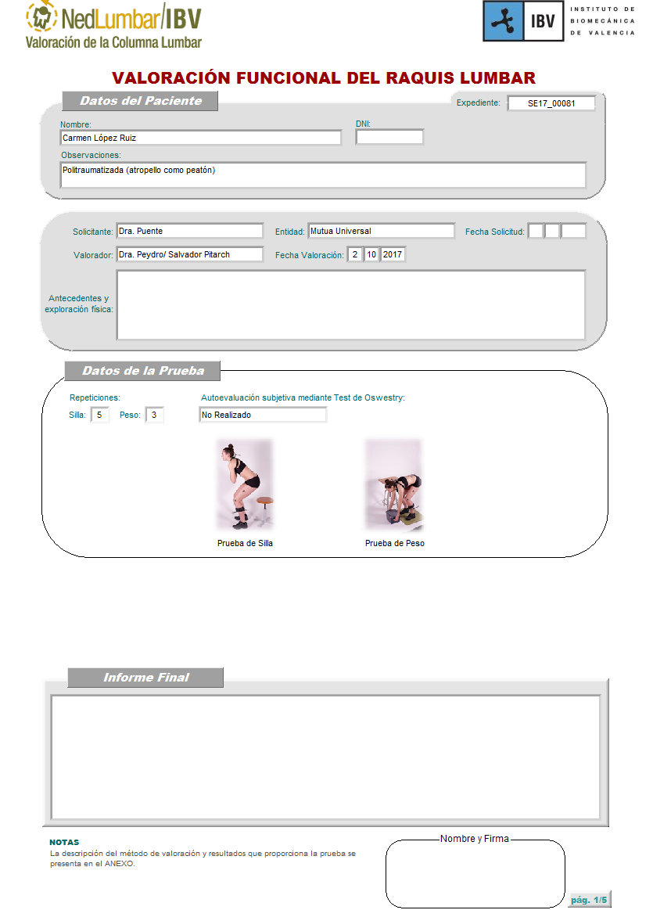
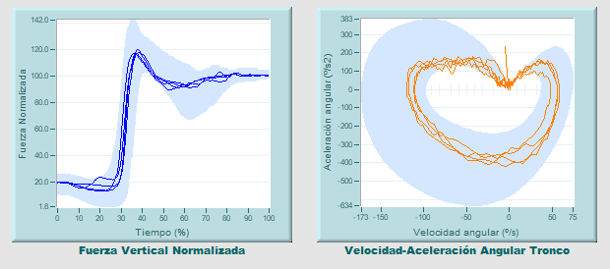
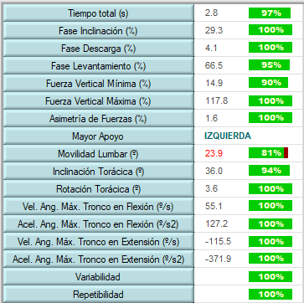

Aktywność: wstawanie z krzesła
Notes:
Ten slajd pokazuje liczbowe i graficzne wyniki biomechanicznej analizy aktywności zmiany pozycji siedzącej na stojącą.
Przyjrzymy się niektórym parametrom, takim jak czas wykonania czynności, siła reakcji, prędkość kątowa i przyspieszenie tułowia, powtarzalność w wykonywaniu ruchu, a zakończymy wskaźnikiem podsumowującym globalną funkcjonalność, jak również wskaźnikami, które widzieliśmy na skalach funkcjonalnych.
Czas potrzebny do wykonania czynności wynosił 2,8 s. Porównanie z danymi normatywnymi użytymi jako odniesienie wskazuje, że jest to wartość normalna, (jest powyżej 90%, co stanowi granicę uznawaną za normalną w tym systemie oceny). Oznacza to, że czas potrzebny osobie ocenianej do wykonania czynności był odpowiedni i zbliżony do osób bez dolegliwości bólowych i patologii.
Innymi interesującymi parametrami w analizie tej czynności, a w obrębie patologii kręgosłupa, są maksymalna siła pionowa i asymetria siły. W tym przypadku pacjent podnosi się bez trudu w rozpędzie (proszę zwrócić uwagę na nachylenie krzywej siły reakcji: jest to bardzo strome nachylenie, które na całej długości pokrywa się z pasmem normalności). Nie ma asymetrii, co oznacza, że osoba podnosi się z podobnym obciążeniem obu kończyn dolnych.
Jeśli chodzi o wyniki związane z prędkością kątową i przyspieszeniem tułowia podczas ruchu, to wszystkie mieszczą się w danych uznanych za referencyjne dla normalności.
Powtarzalność ruchu była również bardzo wysoka, co jest zgodne z normalnym wzorcem ruchu.
Ostateczną informacją, którą pokazuje system oceny NedLumbar/IBV jest globalny wynik analizy aktywności wyrażony w postaci indeksu. Indeks normalności informuje o funkcjonalności pacjentów w zakresie ich mobilności podczas wykonywania danej czynności. Funkcjonalność jest uznawana za zaburzoną, gdy wynik ten jest niższy niż 90%. W tym przypadku indeks funkcjonalności (ocena globalna) uzyskał wynik 98%, co oznacza, że pacjent wykonuje tę czynność z normalną funkcjonalnością, a na podstawie znalezionych danych wzorzec ruchu byłby zgodny z wzorcem normalnym, czyli nie zmieniony przez ból dolnego odcinka kręgosłupa.

Slide 17
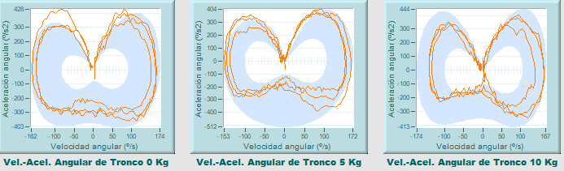
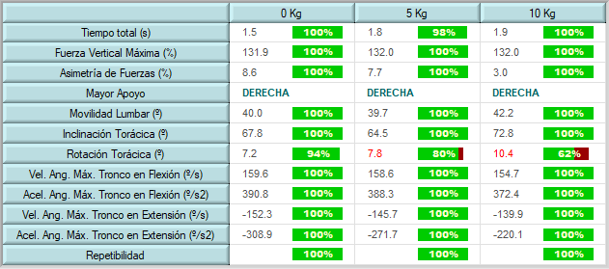

Aktywność: podnoszenie ciężaru
Notes:
Wyniki testu podnoszenia ciężarów są wyświetlane na ekranie. Przyglądając się omawianym parametrom (czas wykonania, maksymalna siła pionowa, asymetria siły, prędkość kątowa i przyspieszenie) można zauważyć, że ruch wykonywany przez osobę podczas tej czynności mieści się we wszystkich tych parametrach w granicach normy, a zatem ból odcinka lędźwiowego nie wpływa na prędkość czy sposób wykonywania ruchu. Występuje tylko jeden deficyt w rotacji tułowia podczas podnoszenia największego ciężaru. Deficyt ten (62% normy) może być związany z trudnością w przenoszeniu największego ciężaru. Pozostałe parametry mieszczą się w tym, co system pomiarowy uznaje za normalny wzorzec, dlatego też końcowy wskaźnik funkcjonalności czynności wskazuje, z 91% prawidłowością, że wykonywanie ruchu przez pacjenta jest zgodne z wzorcem, który można uznać za normalny.
Ekran ten przedstawia liczbowe i graficzne wyniki analizy biomechanicznej czynności podnoszenia ciężaru. Jeśli przyjrzymy się parametrom omówionym na poprzednim slajdzie (czas wykonania czynności, maksymalna siła pionowa, asymetria siły, prędkość kątowa i przyspieszenie) wyniki przedstawiają się następująco:
Czas potrzebny do wykonania czynności wykazuje wysokie wartości dla wszystkich podnoszonych ciężarów, co jest zgodne z łatwym do wykonania ruchem normalnym.
Wyniki uzyskane dla siły reakcji są również w normie, podczas podnoszenia ciężarków występował dobry pęd, który nie ulega zmianie wraz ze wzrostem obciążenia.
Wyniki związane z prędkością kątową i przyspieszeniem tułowia podczas ruchu mieszczą się w zakresie normalności. Wyniki te oznaczają dobrą ruchomość kręgosłupa podczas wykonywania tych czynności, nie obserwuje się zmian podczas podnoszenia ciężaru (moment, w którym występuje większe przeciążenie na poziomie kręgosłupa).
Powtarzalność ruchu jest również bardzo wysoka, co jest zgodne z wzorcem ruchu bez dolegliwości bólowych.
Ostateczna informacja, którą system oceny NedLumbar/IBV dostarcza jako globalny wynik analizy aktywności wynosi 91%, co oznacza, że pacjent wykonuje tę czynność z normalną funkcjonalnością, a na podstawie znalezionych danych wzorzec ruchu byłby zgodny ze wzorcem funkcjonowania niezmienionym przez ból dolnego odcinka kręgosłupa.

Slide 18


Ćwiczenia
Praca nad przypadkiem klinicznym (dokument)
Notes:
Następnie wprowadzane jest ćwiczenie, które studenci będą wykonywać na zajęciach. Otrzymują oni dokument dotyczący przypadku klinicznego, który opiera się na badaniu biomechanicznym przeprowadzonym w celu oceny zakresu ruchu kręgosłupa lędźwiowego z wykorzystaniem techniki podwójnego inklinometru. Studenci zapoznają się z nim i wykonują ćwiczenia. Na koniec zinterpretują wyniki przypadku klinicznego zgodnie z przewodnikiem z pytaniami, które są pokazane na następnym slajdzie i które są również zawarte w ich dokumencie.
Na koniec ćwiczenia, nauczyciel poprowadzi dyskusję w klasie na temat wyników przypadku.
To ćwiczenie może być wykonane indywidualnie lub w grupach. Zalecana jest maksymalna liczba 4-5 osób w grupie.

Slide 19
Pytania pomocnicze
Czy uzyskane zapisy były prawidłowe pod względem powtarzalności?
Czy konieczne było wykonanie próby prawidłowości unoszenia wyprostowanych nóg?
Jaki był maksymalny zakres zarejestrowany dla każdego ruchu?
Czy ruchomość zarejestrowana dla każdej osi jest uznawana za normalną?
Jakie wartości zostały przyjęte jako odniesienie dla prawidłowości?
Jaki jest najbardziej ograniczony ruch lub z największą utratą ruchomości? A najmniej ograniczony ruch?
Czy odnotowana utrata ruchomości jest znacząca?
Czy stwierdzono istotne asymetrie w lateralności ruchów?
Notes:
Po przeczytaniu przypadku klinicznego, studenci odpowiedzą na te pytania, a następnie podzielą się swoimi odpowiedziami z nauczycielem i innymi studentami. Nauczyciel może dodać pytania, które mogą być interesujące dla danego przypadku i jego oceny biomechanicznej.

Slide 20
Rozwiązanie
Czy uzyskane zapisy były ważne pod względem powtarzalności? Tak, spełniają kryteria ważności AMA; uzyskano trzy kolejne powtórzenia, których maksymalna wartość zgięcia i wyprostu mieści się w granicach 5º od średniej.
Czy konieczne było wykonanie testu prawidłowości unoszenia wyprostowanej nogi? Nie, ponieważ ruchomość zgięcia-wyprostu zarejestrowana przez inklinometry na kości krzyżowej była większa niż 55º.
Jaki był maksymalny zakres zarejestrowany dla każdego ruchu? Zgięcie: 25º Wyprost: 5º Zgięcie lewe boczne: 23º Zgięcie prawe boczne: 22º
Czy ruchomość zarejestrowaną dla każdej osi można uznać za normalną? Nie, ponieważ występuje znaczna utrata ruchomości w odniesieniu do wartości, które zostały przyjęte jako referencyjne. Na przykład, istnieje utrata ruchomości o 75% dla wyprostu i 50% dla zgięcia.
Notes:
Nauczyciel zna odpowiedzi na zadane pytania.

Slide 21
Rozwiązanie
Jakie wartości przyjęto za punkt odniesienia dla normalności?
Wartości mobilności Amerykańskiego Towarzystwa Medycznego.
Jaki jest najbardziej ograniczony ruch lub z największą utratą ruchomości? A który ruch jest najmniej ograniczony?
Najbardziej ograniczonym ruchem był wyprost, z 75% utratą ruchomości. Najmniej ograniczonym ruchem było zgięcie boczne lewostronne, z 22% utratą ruchomości.
Czy odnotowana utrata ruchomości jest znacząca?
Tak w przypadku zgięcia/wyprostu.
Czy stwierdzono istotną asymetrię w lateralności ruchów?
Nie. Asymetrię w lateralności można zaobserwować jedynie w zgięciach bocznych, a różnica wynosi tylko 1º.
Notes:
Nauczyciel zna odpowiedzi na zadane pytania.

Slide 22
Kluczowe zagadnienia
Mobilność zmienia się z wiekiem, a zakres ruchu zmniejsza się wraz z wiekiem. Ważne jest, aby porównywać wartości uzyskane przy użyciu tych samych protokołów i sprzętu pomiarowego.
W celu dokładniejszego pomiaru zakresu ruchu kręgosłupa, Amerykańskie Towarzystwo Medyczne (AMA) zaleca stosowanie inklinometrów jako dokładnej metody oceny rzeczywistego ruchu kręgosłupa.
Ból dolnego odcinka kręgosłupa powoduje ograniczenia w wykonywaniu częstych i powszechnych czynności życia codziennego, takich jak siadanie i wstawanie z krzesła czy podnoszenie i przenoszenie ciężarów zarówno w pracach domowych, jak i zawodowych. Analiza kinematyczna i kinetyczna tych ruchów pozwala na ich dokładniejsze zdefiniowanie poprzez analizę zakresu ruchu (ROM), przyspieszenia kątowego i szybkości, z jaką ruch jest wykonywany, a także innych parametrów, takich jak siła reakcji i powtarzalność ruchu.
Istnieją systemy do pomiaru siły mięśni przykręgowych. Jednymi z najczęściej stosowanych są systemy izokinetyczne, które utrzymują stałą prędkość kątową ruchu w całym wybranym zakresie ruchu.
Aktywność mięśni tułowia może być pośrednio oceniana za pomocą elektromiografii. Jest to powód, dla którego powierzchniowe EMG jest często wykorzystywaną techniką do oceny odcinka lędźwiowego, a w szczególności do analizy zachowania mięśni podczas ruchów takich jak zgięcie-wyprost tułowia. W przypadku patologii odcinka lędźwiowego przeprowadzana jest analiza ciszy mioelektrycznej.
Notes:
Podsumowując, są to jedne z najważniejszych zagadnień omawianych w tej jednostce dydaktycznej.

Slide 23
Wsparcie Komisji Europejskiej dla produkcji tej publikacji nie stanowi poparcia dla treści, które odzwierciedlają jedynie poglądy autorów, a Komisja nie może zostać pociągnięta do odpowiedzialności za jakiekolwiek wykorzystanie informacji w niej zawartych.

